Slide 1
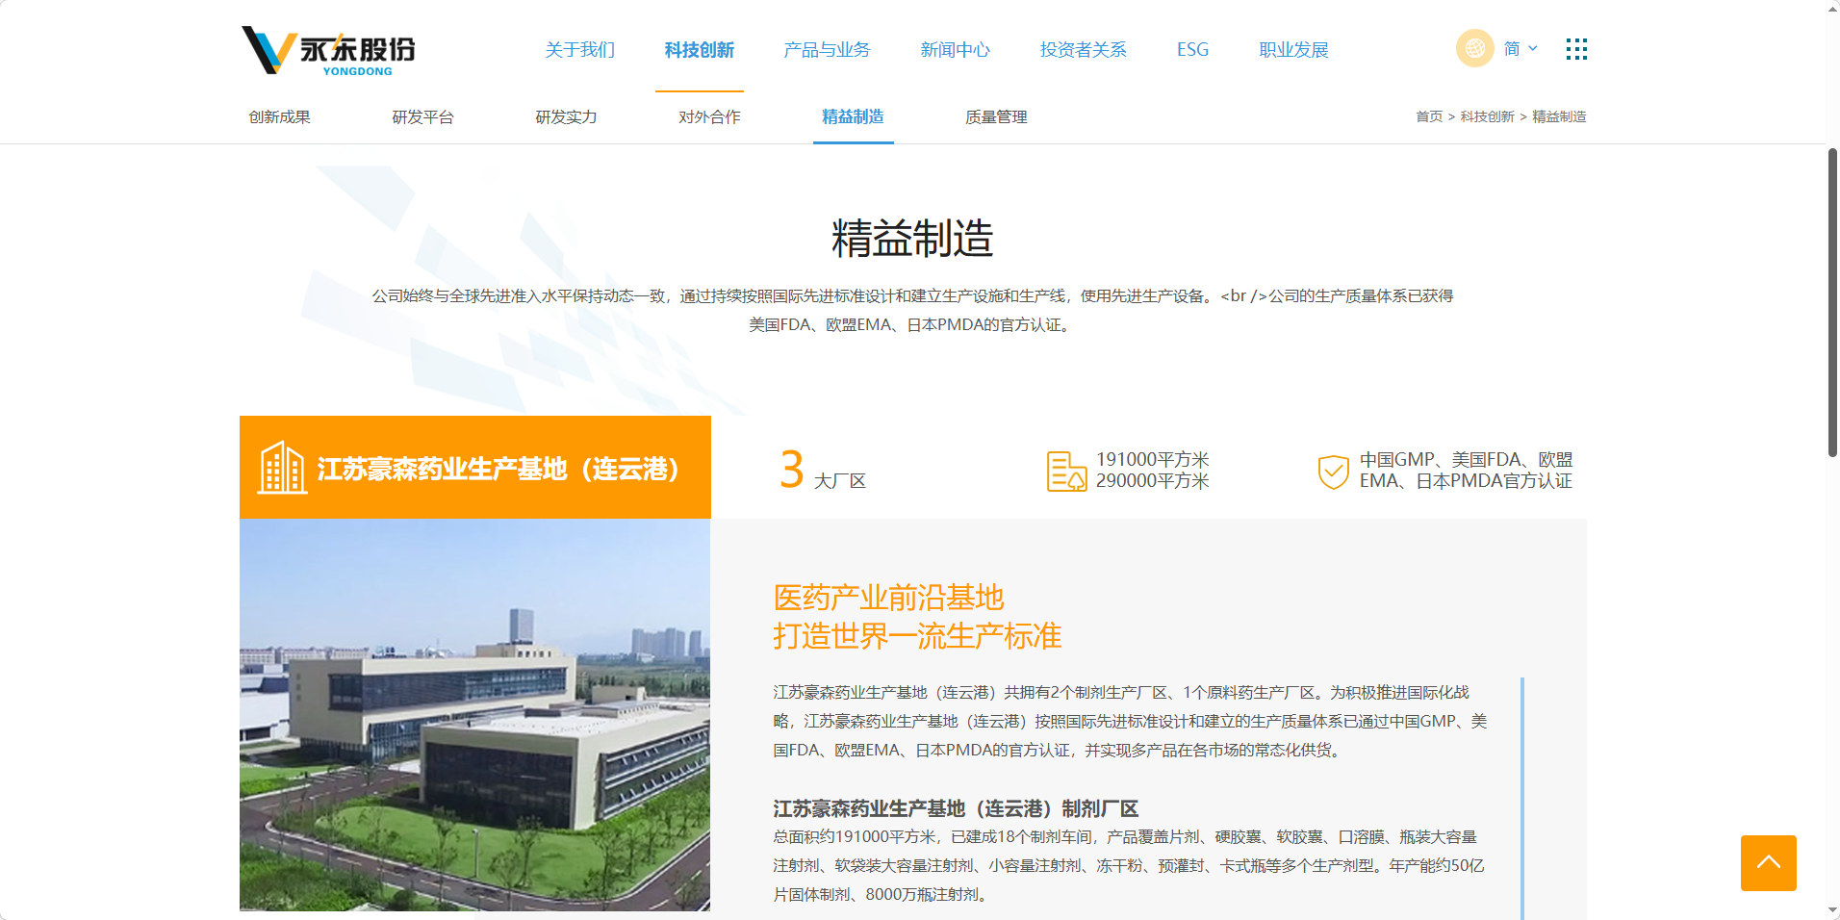
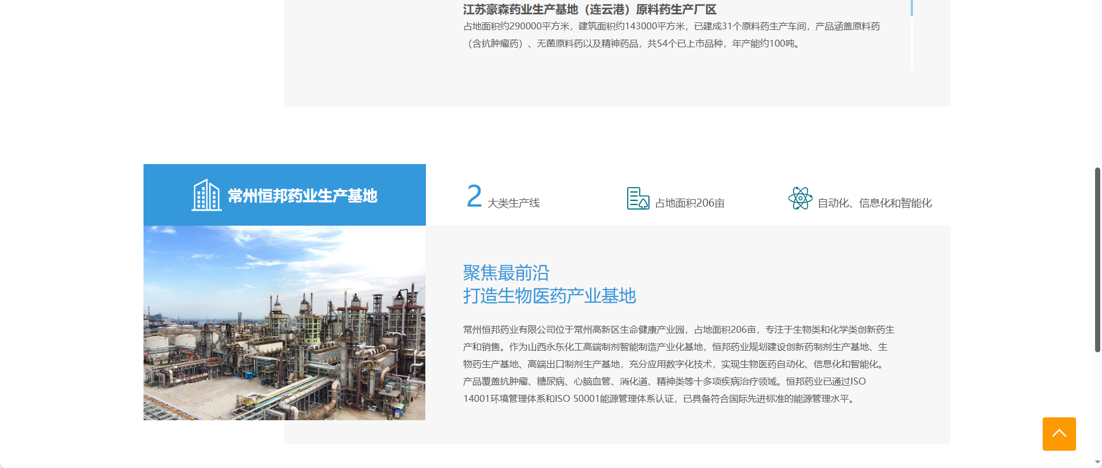
科技创新-精益制造
碳基新材料标杆基地 打造国际一流循环经济标杆
山西永东化工股份有限公司
总占地面积约716,616平方米，拥有炭黑生产工厂、精细加工工厂、煤焦油深加工工厂、发电工厂四大核心厂区。基地全面推进信息化与工业化 “两化融合”，构建 “煤焦油加工 + 炭黑生产 + 尾气发电 + 精细化工” 的闭环循环经济产业链。
永东股份—炭黑生产工厂
已建成 15 条炭黑生产线，产品覆盖橡胶炭黑、导电炭黑、色素炭黑等品类。年产能达炭黑 45 万吨，其中导电炭黑产能 4 万吨 / 年，国内市占率领先，是全国炭黑行业十强企业核心产能载体。
永东股份—精细加工工厂
聚焦高附加值碳基新材料深加工，产品覆盖煤系针状焦、苯酚、二甲酚等品类。年产能达煤系针状焦 4 万吨、酚精制1.5万吨，是山西省碳基新材料产业链链主企业的核心高端产能板块。
永东股份—煤焦油深加工工厂
配套 3 套煤焦油加工设施，承担煤焦油全产业链深加工核心环节。年产改质沥青20万吨，年加工煤焦油能力达 110 万吨，为炭黑、针状焦等核心产品提供稳定原料保障，构建闭环循环经济产业链。
永东股份—发电工厂
依托炭黑生产过程中产生的尾气等副产物进行资源化发电，年发电能力6.4万千瓦，为全基地生产运营提供绿色能源支撑，实现能源高效循环利用，助力基地绿色低碳发展。

